Slide 1

Tin 4 – Tuần 6
Chỉnh sửa văn bản - Sử dụng tính năng Undo
SGK tr.35

Slide 2
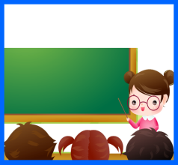

Hoạt động 1: Tìm hiểu khái niệm
Chỉnh sửa văn bản
Notes:
Sau khi chọn văn bản, bạn có thể thực hiện các thay đổi đối với nó. Thời điểm bạn nhấn phím hoặc nhấp vào một tùy chọn, tất cả văn bản đã chọn sẽ bị ảnh hưởng.

Slide 3
Hoạt động 2: Thực hành
Các thao tác chỉnh sửa văn bản
Thêm văn bản
Sửa văn bản
Xóa văn bản
Định dạng văn bản

Slide 4
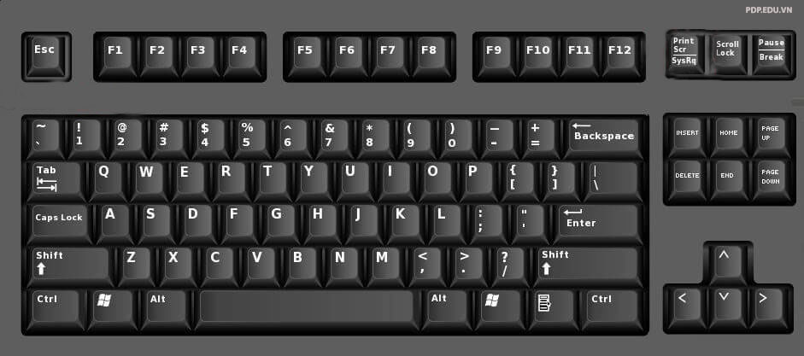
Chú ý: - Bật phím Insert chuyển chế độ viết chèn, viết đè
- Xóa kí tự trước con trỏ đang đứng: Backspace
- Xóa kí tự sau con trỏ đang đứng: Delete
- Xóa 1 từ: Ctrl + Backspace/Delete

Slide 5

Hoạt động 3: Tìm hiểu kiến thức
Undo (Lùi lại)

Slide 6
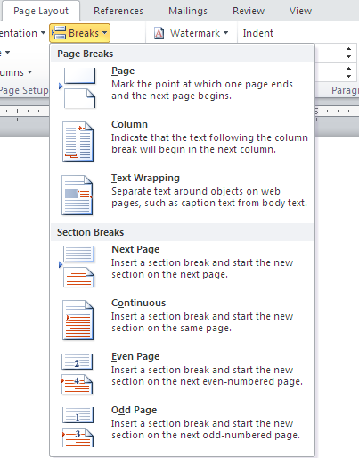
Em có biết Khi nào cần ngắt trang?
Khi đã soạn thảo xong nội dung trên 1 trang mà vẫn còn dư hàng trống.
Khi muốn ngắt trang để chèn hình, bảng biểu mà không làm nhảy chữ trong trang.
Để chèn một ngắt trang:
Chọn thẻ Page Layout trên nhóm Ribbon
Trong nhóm Page Setup, Chọn menu Breaks.
Chọn Page
Notes:
Khi đã soạn thảo xong nội dung trên 1 trang mà vẫn còn dư hàng trống.
Khi muốn ngắt trang để chèn hình, bảng biểu mà không làm nhảy chữ trong trang.
Khi soạn thảo văn bản, khóa luận tốt nghiệp thì ngắt trang là 1 điều không thể thiếu cho từng phần.

Slide 7
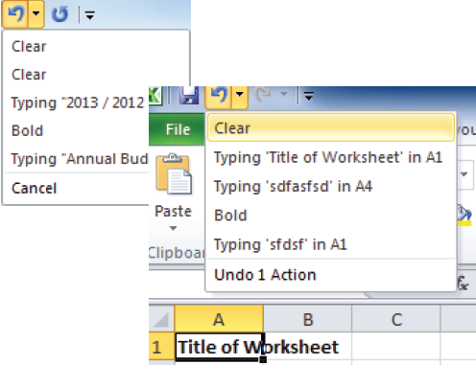

Sử dụng tính năng Undo (Lùi lại)
Hoạt động 3: Tìm hiểu kiến thức
Bạn thực hiện tính năng này bằng một trong những cách sau:
Trong thanh công cụ truy xuất nhanh, nhấp chuột vào nút (Undo) để lùi lại hành động cuối cùng hoặc câu lệnh đã thực hiện; hoặc
Nhấn ; hoặc
Nhấp chuột vào (mũi tên) cạnh nút (Undo) để hoàn tác một số hành động cùng một lúc.

Slide 8

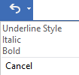
Bạn phải hoàn tác các hành động theo thứ tự ngược lại mà bạn đã thực hiện. Ví dụ: Trong danh sách ở bên phải, nếu bạn muốn hoàn tác hành động “In đậm (Bold)”, bạn cũng phải hoàn tác hành động Nghiêng (Italic) và Gạch chân (Underline).

Slide 9
Ctrl + Z

Slide 10
Mở rộng: chức năng Redo: để thay đổi ý định sau khi đã lùi lại Undo hành động nào đó, cách thực hiện
Ctrl + Y
F4
Kích biểu tượng trên thanh QAT

Slide 11
CHUẨN BỊ BÀI TUẦN 7
Ôn tập các nội dung và thao tác đã học trong tuần 6 trên bài đã thực hành ở Tuần 5.
Chuẩn bị nội dung:
Sử dụng các tệp tin đa phương tiện (SGK tr.36)
Hiệu đính tài liệu (SGK tr.39)

